Slide 1
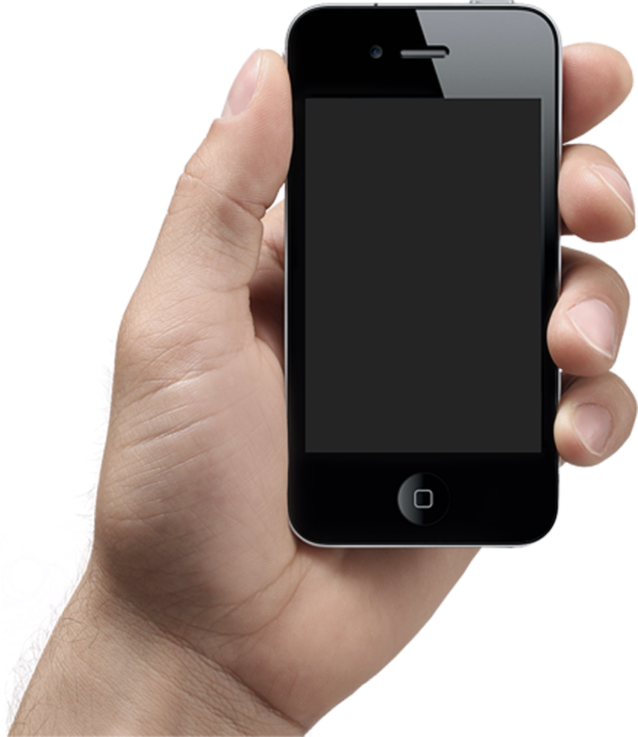
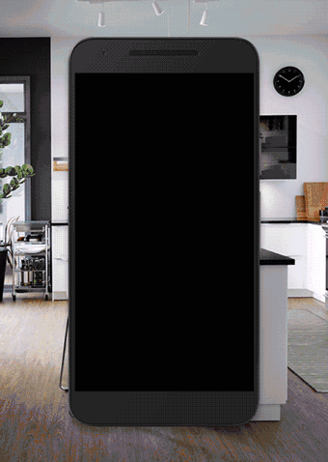
DESING 江西 南昌
CHANGES LIFE 全省中小学电脑制作活动
设 计 改 变 生 活
实践、探索与创新
POWERPOINT TEMPLATE

Slide 2
电脑艺术设计项目
“创客项目”是指在电脑辅助下设计和创作的体现多学科综合应用和创客文化的作品。
作品应是一个通过电脑编程的智能产品，如趣味电子装置、互动多媒体、智能机器等。
中国制造
中国创造
商标及符号标志设计
工业设计可分为发明、实用新型和概念设计。
家具、服装、纺织品、
日用品、家电、交通工具、文教用品、医疗器械、
通讯、工业设备、军用品等。
企业形象设计
展示艺术设计
书籍装帧设计
商品包装设计
工业设计

Slide 3
作品形态
标志设计
将事物对象的性质、精神、内容、理念、特征等内在的意念，以形象、文字或形象与文字综合构成一个简洁、具体可见的图形。
包装设计
对制成品的容器及包装的结构和外观进行设计。
书籍装帧设计
运用艺术语言形象的反映书刊的内容及个性风格。
展示艺术设计
将特定的物品，按照特定的主题、目的加以摆放的设计。

Slide 4
普通高中、中职组电脑艺术设计
要
求
运用图形、图像处理软件，用电脑设计制作完成的原创作品。
作品要表达某一特定的主题或目的，有一定的实际应用价值，能够体现创作者的设计理念。
（中职组注意：作品六张、1024x768）

Slide 6
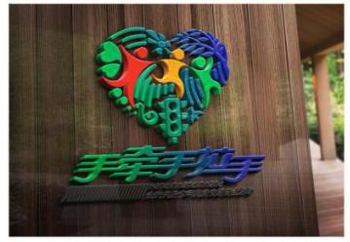
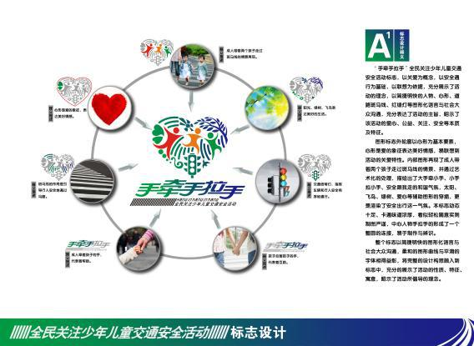
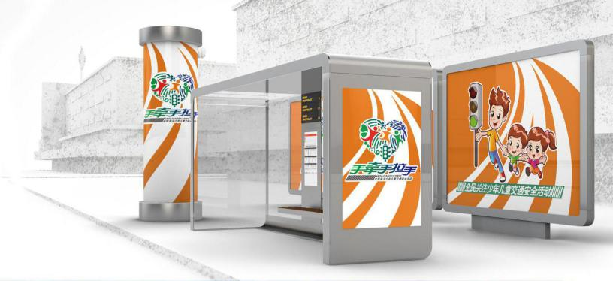
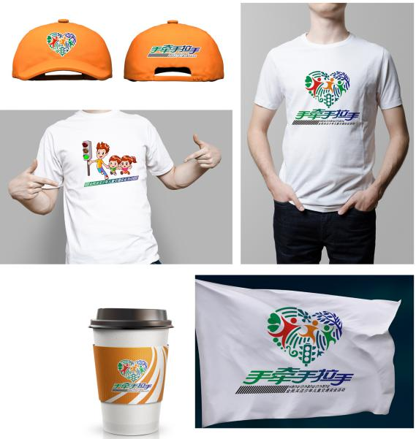
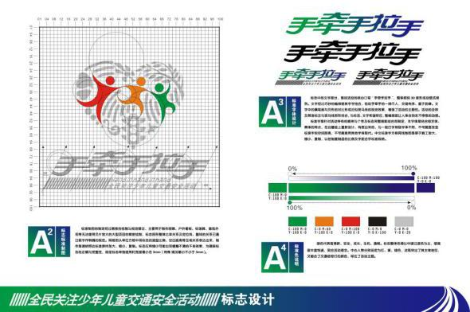
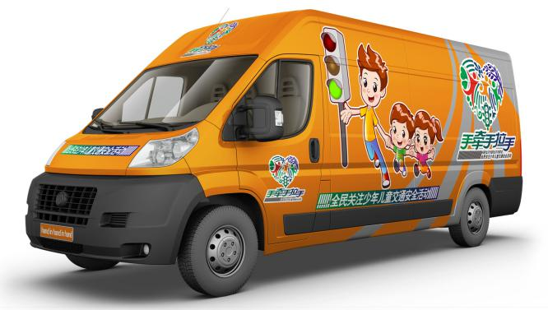

Slide 7
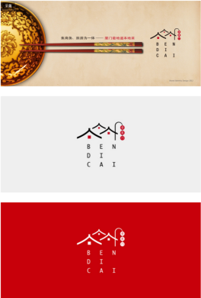
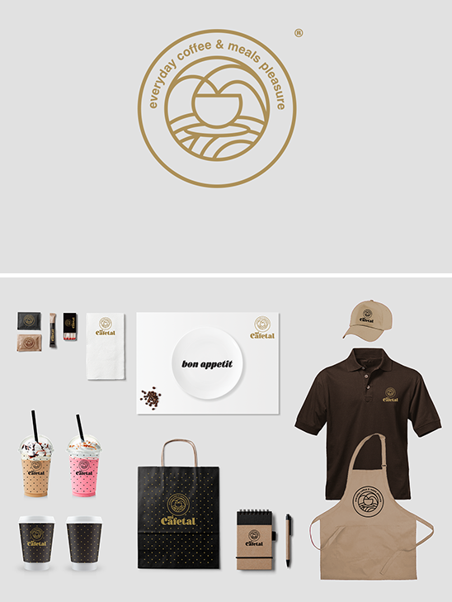
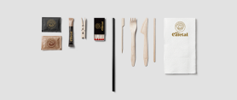
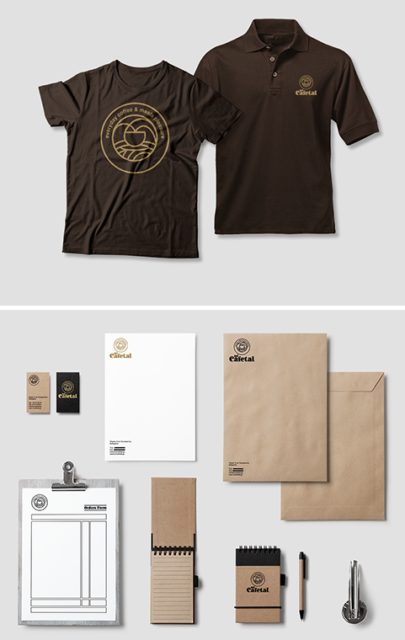
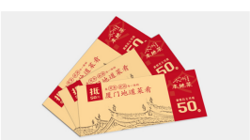

Slide 8
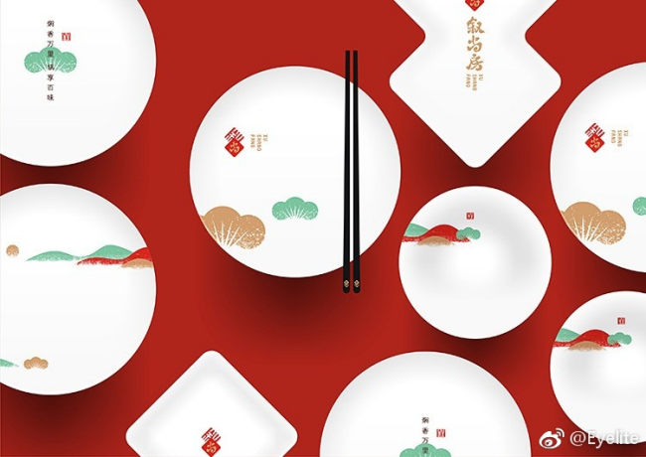
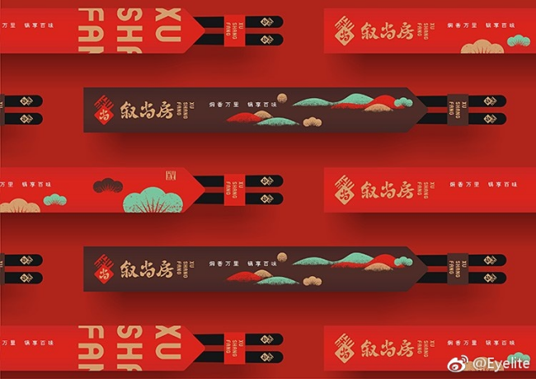
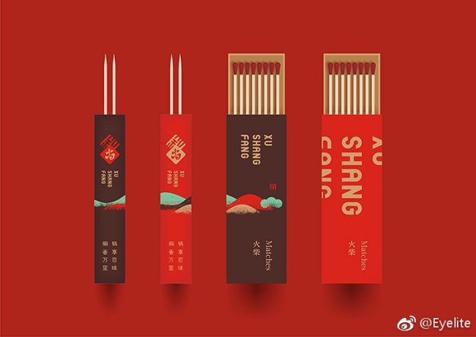
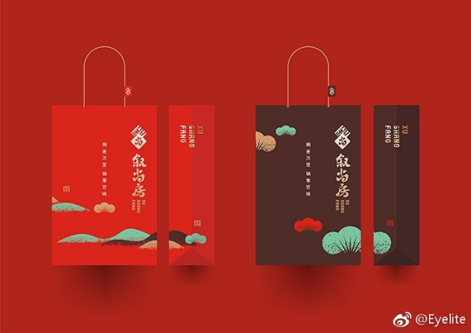
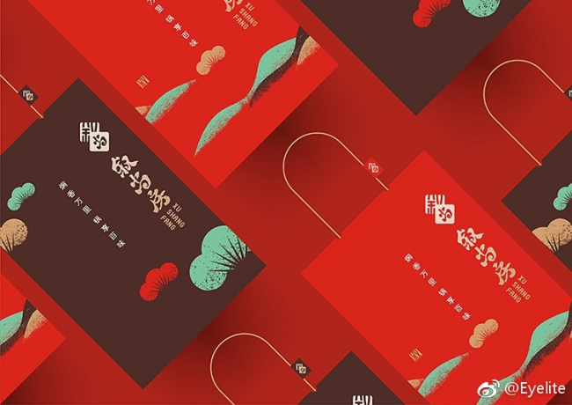
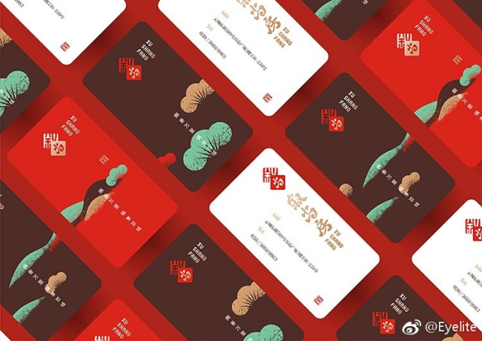

Slide 9
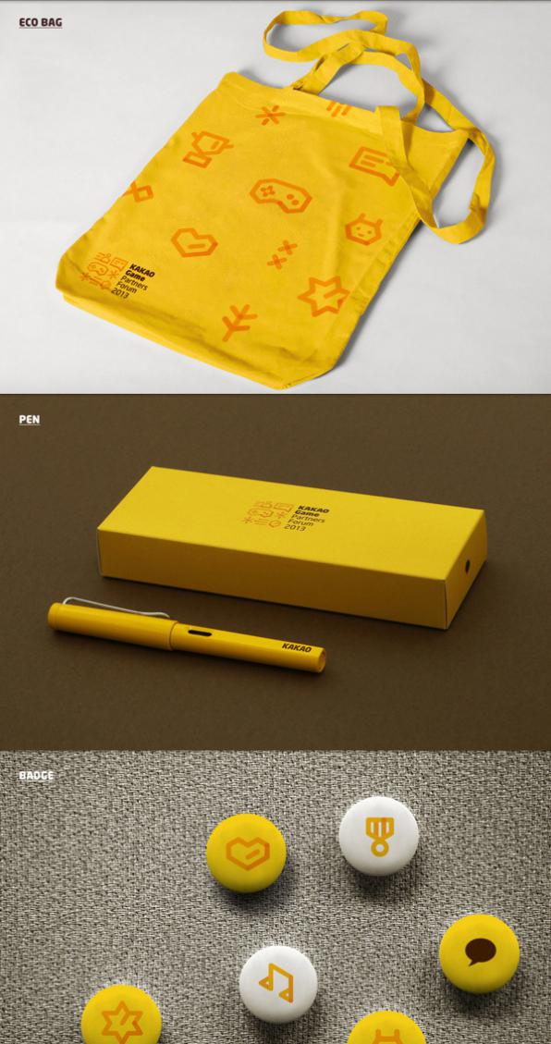
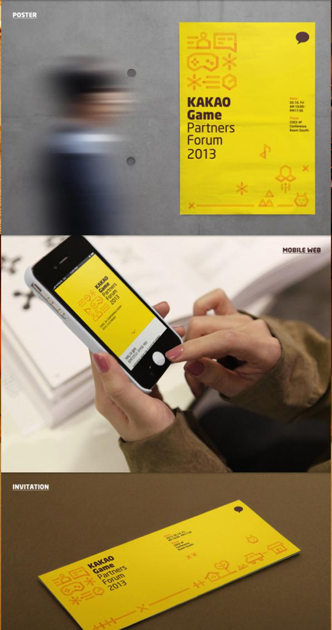
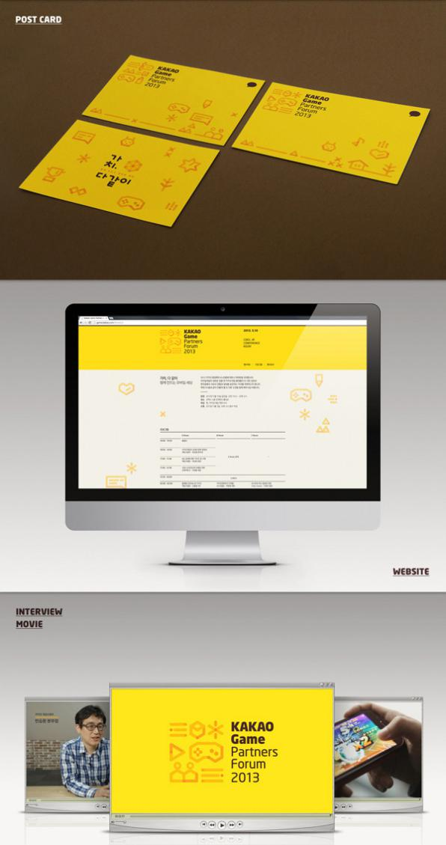

Slide 10
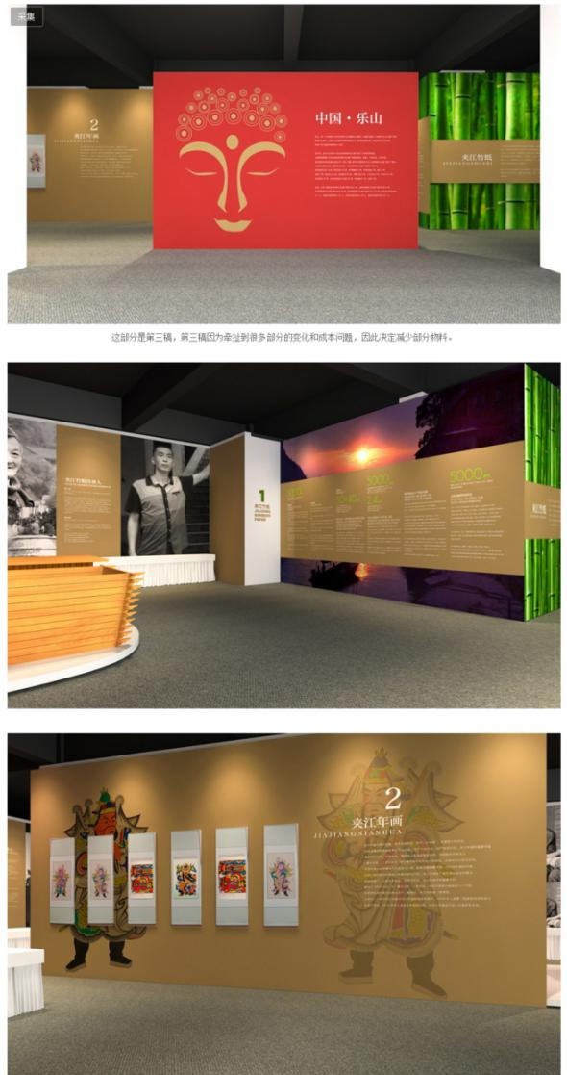
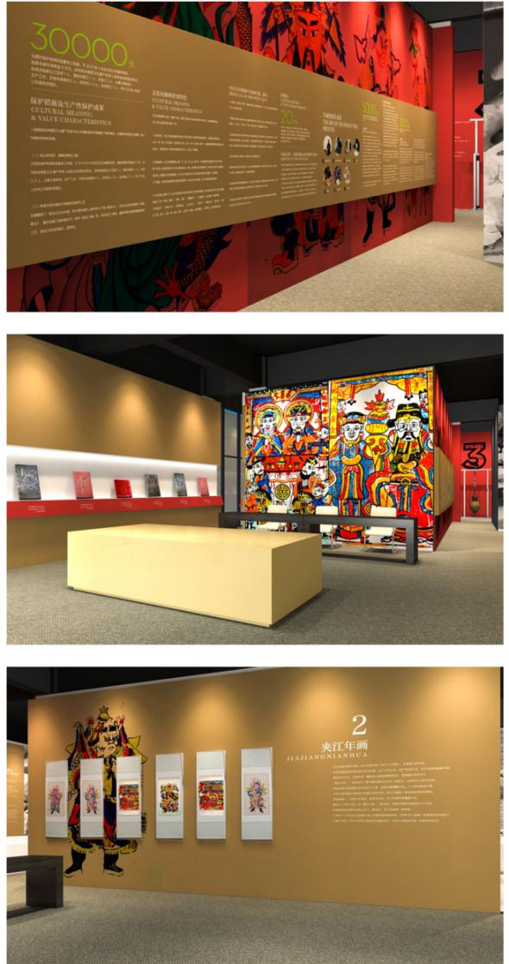
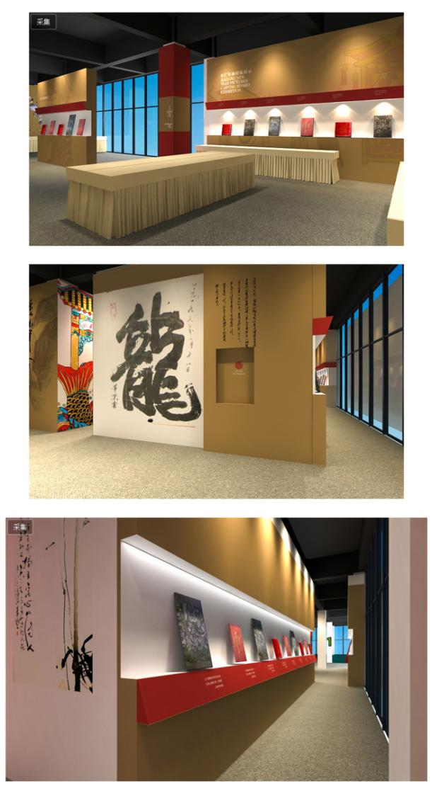

Slide 11
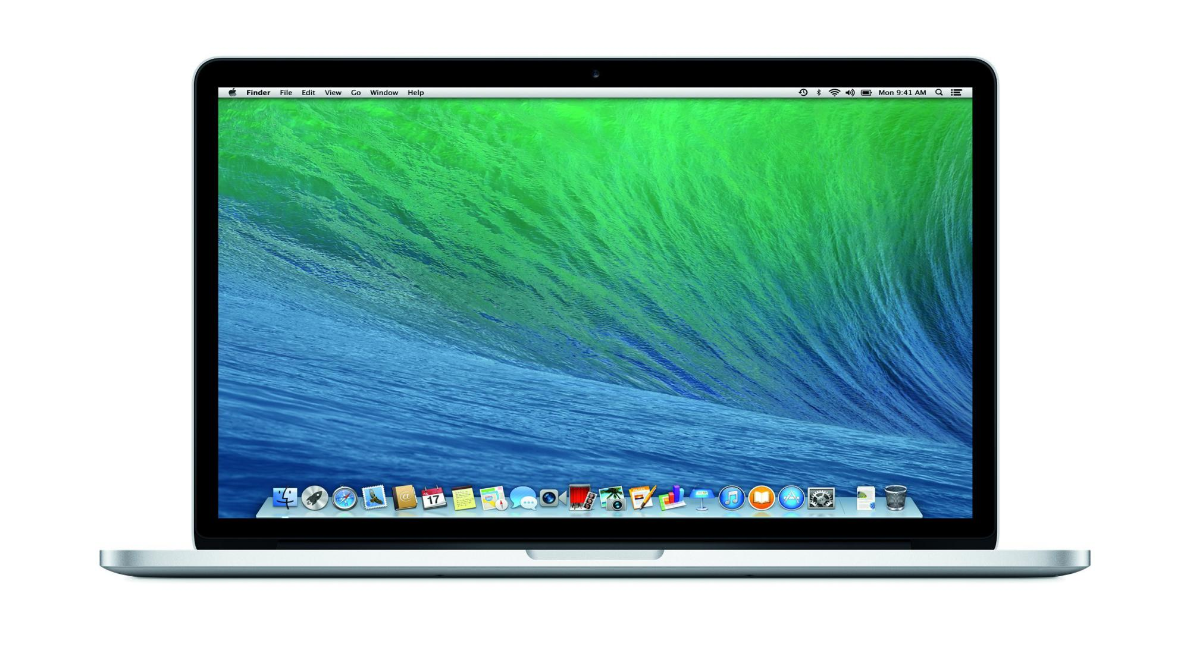

Slide 12
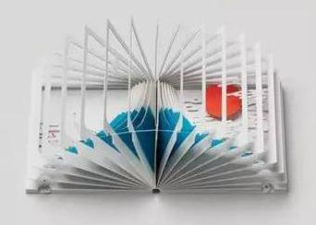
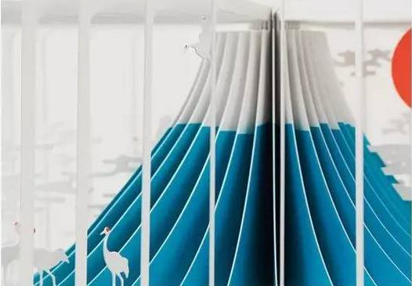
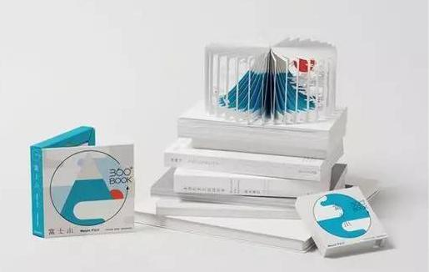
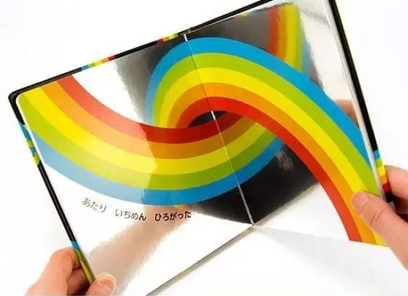
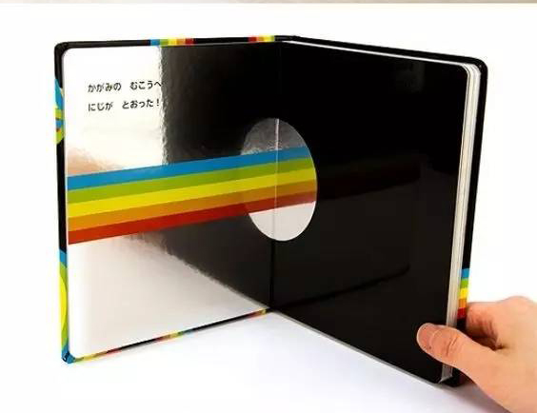
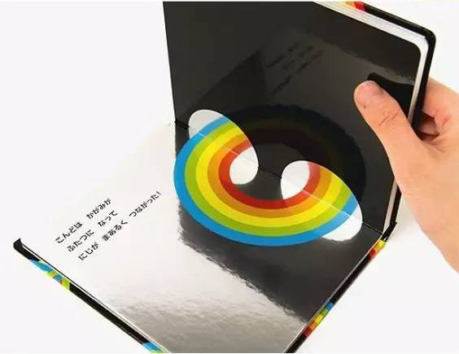

Slide 13
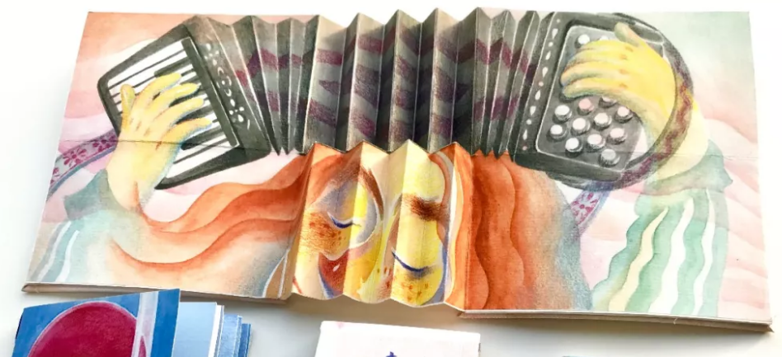
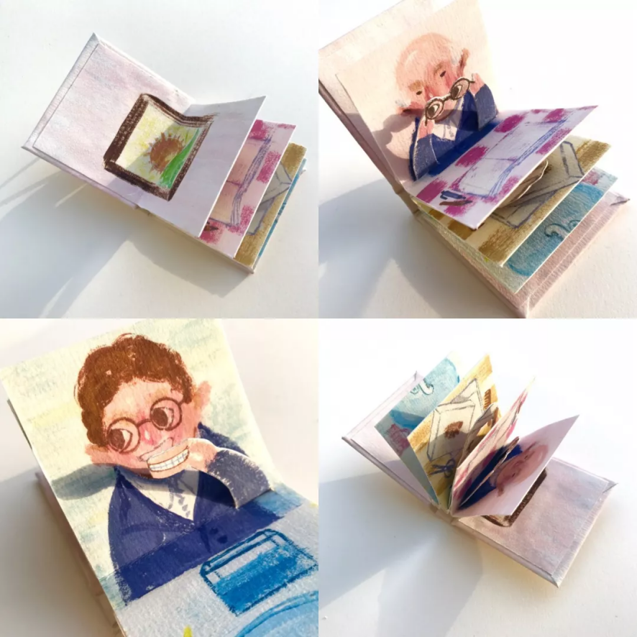
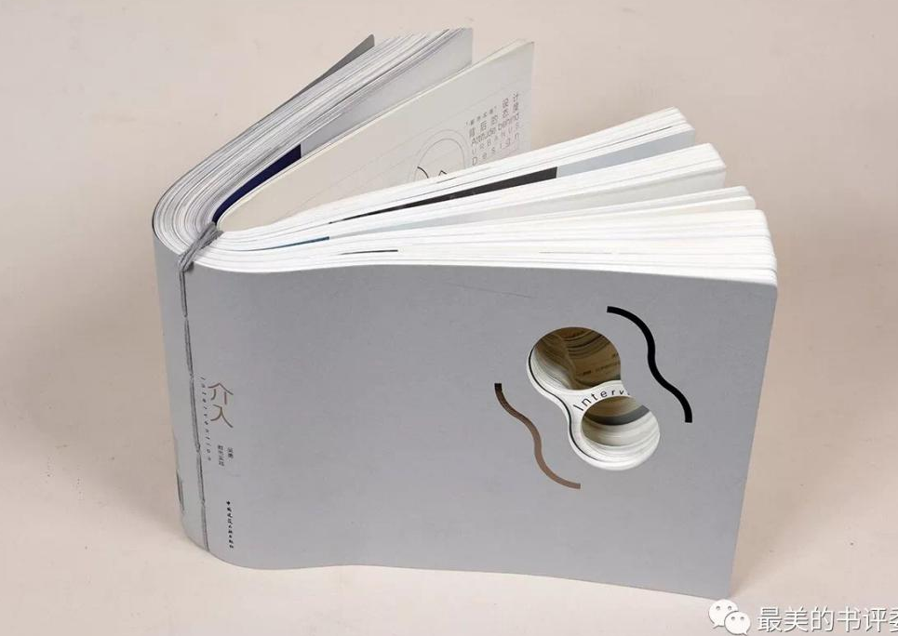

Slide 14
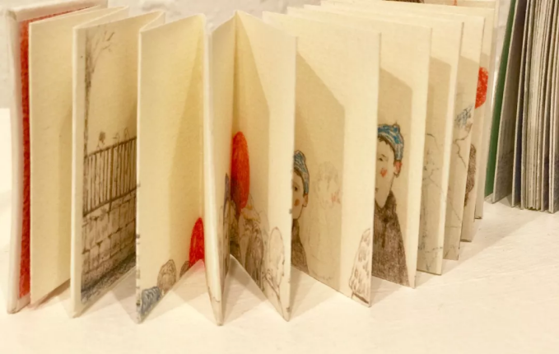
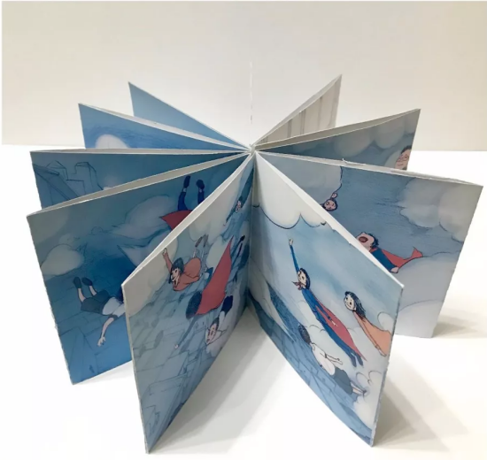
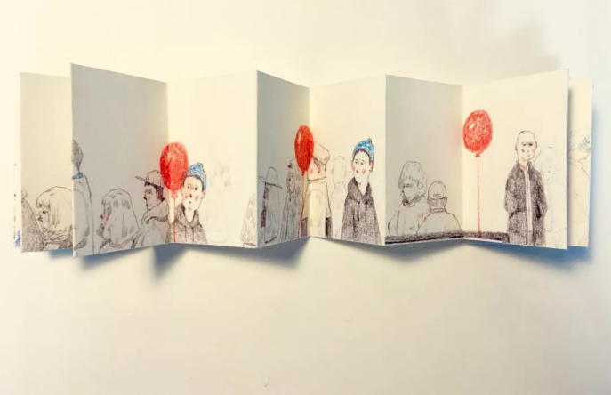

Slide 15
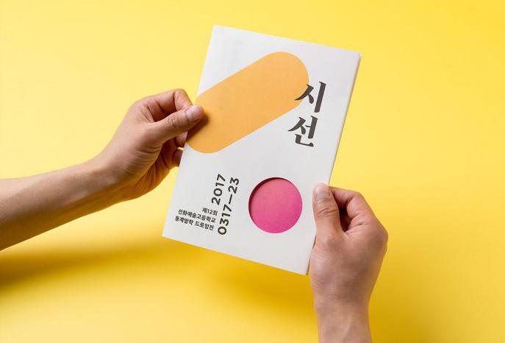
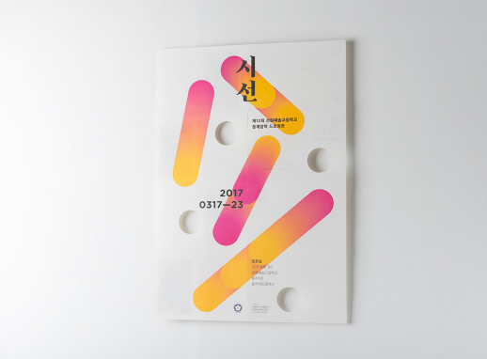
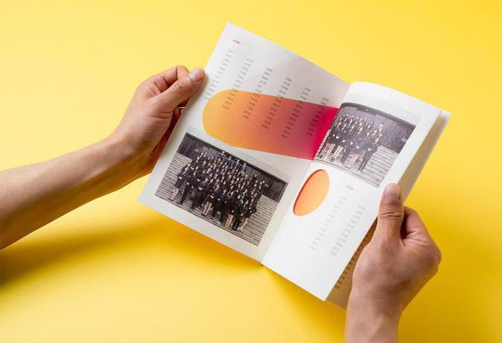
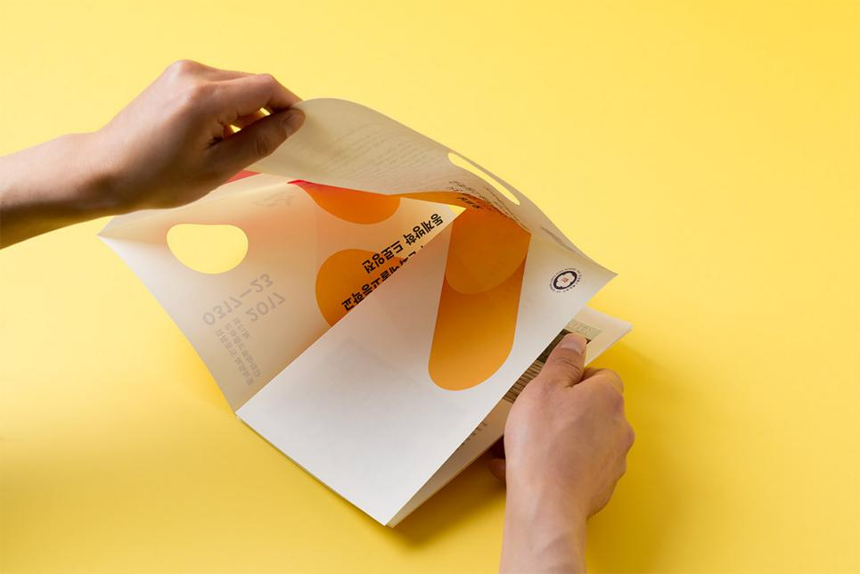
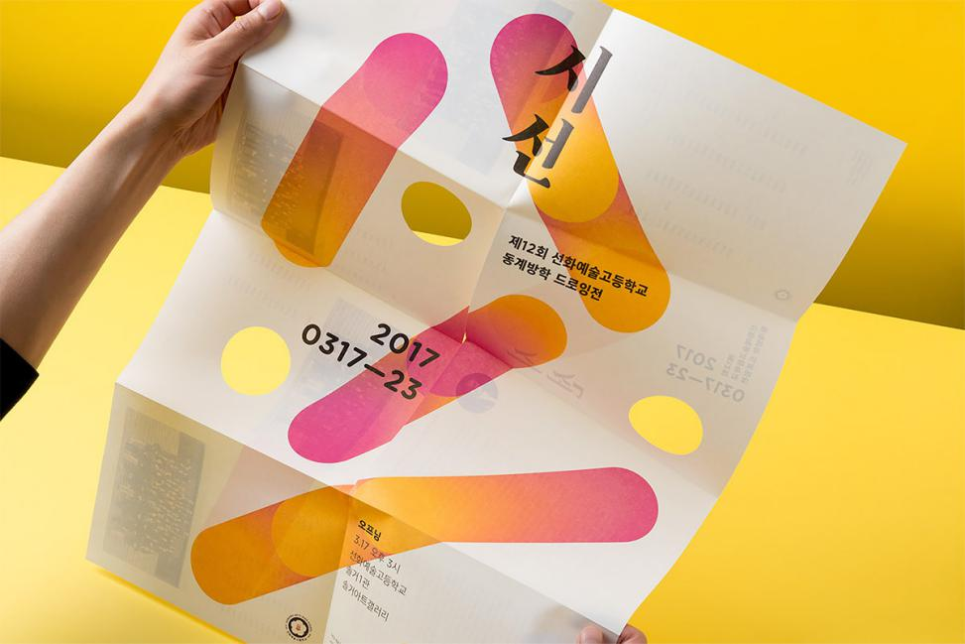

Slide 17
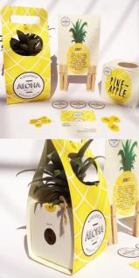
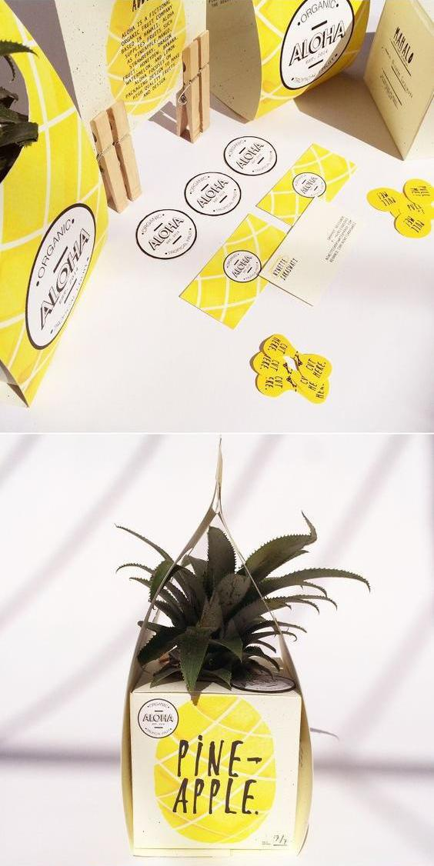
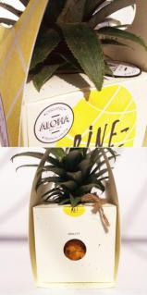

Slide 18
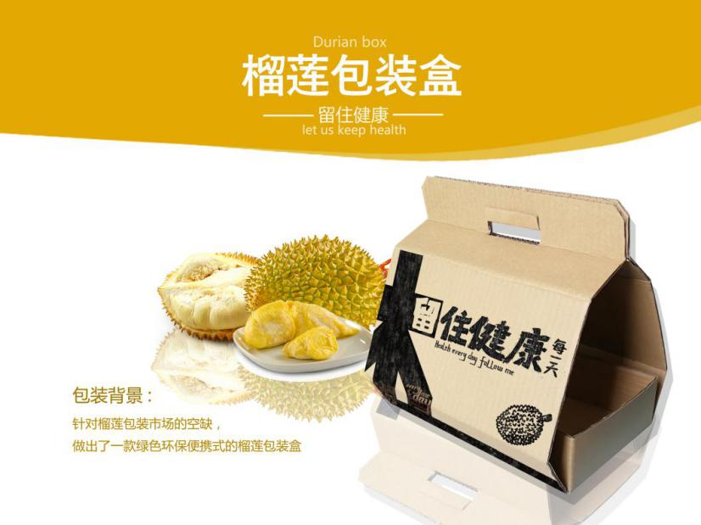
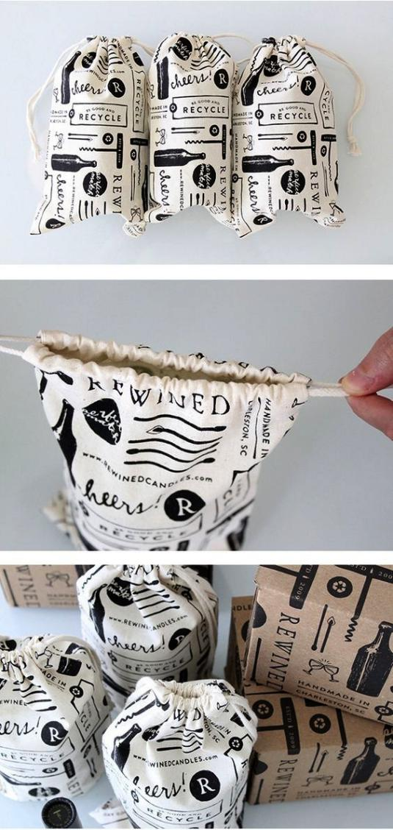
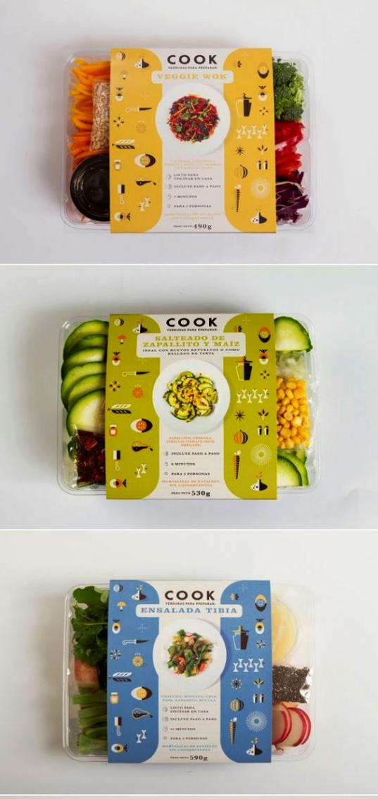
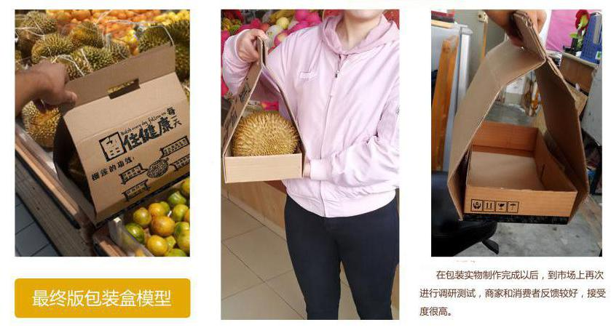

Slide 25
发 现 生 活 的 不 便 之 处
T H E P A I N ! T H E P A I N !

Slide 50
仿 生 设 计
它是以自然界万事万物的“形”、“色”、“音”、“功能”、“结构”等为研究对象，有选择地在设计过程中应用这些特征原理进行的设计。
自古以来，自然界就是人类各种科学技术原理及重大发明的源泉。生物界有着种类繁多的动植物及物质存在，它们在漫长的进化过程中，为了求得生存与发展，逐渐具备了适应自然界变化的本领。人类生活在自然界中，与周围的生物作“邻居”，这些生物各种各样的奇异本领，吸引着人们去想象和模仿。
仿生物形态的设计是在对自然生物体，包括动物、植物、微生物、人类等所具有的典型外部形态的认知基础上，寻求对产品形态的突破与创新。

Slide 60
辅 导 步 骤
1.发现问题
2.解决问题
3.视觉呈现
4.作品规范

Slide 61
2017年 获 奖 作 品

Slide 62
2017年 获 奖 作 品

Slide 63
2017年 获 奖 作 品

Slide 64
2015年 获 奖 作 品

Slide 65
2017年 抄 袭

Slide 66
“全国中小学电脑制作活动”的指导思想是：
“丰富中小学生学习生活；重在过程，重在参与；激发创新精神，培养实践能力，全面推进素质教育。”
实践 探索 发现
鼓励广大中小学生结合学习与实践活动及生活实际，积极探索、勇于创新，
运用信息技术手段设计、创作电脑作品，培养“发现问题、分析问题和解决问题”的能力。

